Slide 1
Wsparcie w ramach
Regionalnego Programu Operacyjnego WD na lata 2014-2020
Schemat 1.5 A Wsparcie innowacyjności produktowej i procesowej MŚP
Mikroprzedsiębiorstwa - rzemieślnicy
Dolnośląska Instytucja Pośrednicząca
Sebastian Stasiak
Dział Informacji i Promocji
Sebastian Stasiak, 16.10.2017r.

Slide 2
DOLNOŚLĄSKA INSTYTUCJA POŚREDNICZĄCA,
której ZARZĄD WOJEWÓDZTWA DOLNOŚLĄSKIEGO 22 maja 2015r. powierzył zadania w ramach
Regionalnego Programu Operacyjnego Województwa Dolnośląskiego 2014-2020 ogłasza nabór wniosków o dofinansowanie realizacji projektów ze środków Europejskiego Funduszu Rozwoju Regionalnego w ramach
RPDS.01.05.01-IP.01-02-264/17
Oś priorytetowa 1
Przedsiębiorstwa i innowacje
Działanie 1.5
„Rozwój produktów i usług w MŚP”
Poddziałanie 1.5.1
„Rozwój produktów i usług w MŚP – konkurs horyzontalny”
Schemat 1.5 A
Wsparcie innowacyjności produktowej i procesowej MŚP
- unowocześnienie/ zmiana rozwiązań produkcyjnych i procesowych
lub sposobu świadczenia usług stosowanych w rzemiośle.
Mikroprzedsiębiorstwa – rzemieślnicy
http://dip.dolnyslask.pl/skorzystaj/zobacz-ogloszenia-i-wyniki-naborow-wnioskow/745-1-5-1-a-wsparcie-innowacyjnosci-produktowej-i-procesowej-msp-konkurs-horyzontalny-msp-rzemieslnicy.html

Slide 3
Oś priorytetowa 1
Schemat 1.5 A Wsparcie innowacyjności produktowej i procesowej MŚP
- unowocześnienie/ zmiana rozwiązań produkcyjnych i procesowych lub sposobu świadczenia usług stosowanych w rzemiośle.
O dofinansowanie w ramach konkursu mogą ubiegać się mikroprzedsiębiorcy - rzemieślnicy.
W kategorii MŚP mikroprzedsiębiorstwo definiuje się jako przedsiębiorstwo, które zatrudnia mniej niż 10 pracowników i którego roczny obrót lub roczna suma bilansowa nie przekracza 2 milionów EUR. Przy określeniu wielkości przedsiębiorstwa należy wziąć pod uwagę także przedsiębiorstwa partnerskie oraz powiązane.
Status przedsiębiorstwa badany jest podczas oceny projektu oraz poddawany jest ponownej weryfikacji przed podpisaniem umowy o dofinansowanie. Ze względu na typ beneficjenta, w ramach tego konkursu aplikować mogą mikro przedsiębiorcy - osoby fizyczne prowadzące działalność gospodarczą na podstawie wpisu do Centralnej Ewidencji i Informacji o Działalności Gospodarczej (CEIDG), w tym wspólnicy spółki cywilnej oraz dodatkowo spełniające kryteria zawarte w Załączniku I do rozporządzenia Komisji (UE) nr 651/2014 z dn. 17 czerwca 2014. uznające niektóre rodzaje pomocy za zgodne z rynkiem wewnętrznym w zastosowaniu art. 107 i 108 Traktatu [GBER].
Ww. osoby fizyczne, muszą być jednocześnie rzemieślnikami - zgodnie z USTAWĄ z dnia 22 marca 1989 r. o rzemiośle.
Zakres projektu musi być powiązany z dziedziną rzemiosła, której dotyczy świadectwo kwalifikacji zawodowej aplikującego Wnioskodawcy (rzemieślnika).

Slide 4
Oś priorytetowa 1
Schemat 1.5 A Wsparcie innowacyjności produktowej i procesowej MŚP
Za dowody kwalifikacji zawodowych rzemieślnika uznaje się:
1) dyplom lub świadectwo ukończenia wyższej lub ponadgimnazjalnej szkoły o
profilu technicznym bądź artystycznym w zawodzie (kierunku) odpowiadającym
dziedzinie wykonywanego rzemiosła;
2) dyplom mistrza w zawodzie odpowiadającym danemu rodzajowi rzemiosła;
3) świadectwo czeladnicze albo tytuł robotnika wykwalifikowanego w zawodzie
odpowiadającym danemu rodzajowi rzemiosła;
4) zaświadczenie potwierdzające posiadanie wybranych kwalifikacji zawodowych w zakresie zawodu odpowiadającego danemu rodzajowi rzemiosła.
Do rzemiosła nie zalicza się działalności handlowej, usług hotelarskich, działalności transportowej, usług świadczonych w wykonywaniu wolnych zawodów, usług leczniczych oraz działalności wytwórczej i usługowej artystów plastyków i fotografików.
Zestawienie „wolnych zawodów” na potrzeby konkursu:
•adwokat, • aptekarz,• architekt,• biegły rewident, • broker ubezpieczeniowy,• doradca inwestycyjny • doradca podatkowy, • inżynier budownictwa, • komornik, • kurator sądowy, •księgowy, • lekarz,• lekarz dentysta,
• lekarz weterynarii,• psycholog,• fizjoterapeuta, • technik dentystyczny,• diagnosta laboratoryjny,• felczer,
• makler papierów wartościowych,• notariusz,• pielęgniarka, położna,• radca prawny,• rzecznik patentowy,
• rzeczoznawca majątkowy,• tłumacz przysięgły,• syndyk,
• nauczyciel w zakresie świadczenia usług edukacyjnych polegających na udzielaniu lekcji na godziny.

Slide 5
Schemat 1.5 A Wsparcie innowacyjności produktowej i procesowej MŚP
Alokacja konkursu:
478 927 EUR
2 035 105 PLN (28.07.2017r.)
Maksymalna wartość projektu: 50 tyś złotych
Projekt współfinansowany z EFRR w ramach RPO WD 2014-2020 musi być realizowany w granicach administracyjnych województwa dolnośląskiego (poziom NUTS 2).
Poziom dofinansowania :
do 85% wydatków kwalifikujących się do objęcia wsparciem (pomoc de minimis).
Rozpoczęcie prac może nastąpić najwcześniej po złożeniu wniosku o dofinansowanie.
Maksymalny okres realizacji projektu nie przekracza 18 miesięcy od udzielenia informacji Beneficjentowi o wyborze projektu do dofinansowania, tj. upublicznieniu informacji o projektach wybranych do dofinansowania zamieszczonej na stronie internetowej DIP oraz na portalu Funduszy Europejskich.
Wniosek Beneficjenta o płatność końcową musi zostać złożony najpóźniej do 60 dni od daty zakończenia realizacji projektu, wskazanej w umowie o dofinansowanie.

Slide 6
Schemat 1.5 A Wsparcie innowacyjności produktowej i procesowej MŚP
W ramach schematu 1.5 A przewidziano dofinansowanie projektów inwestycyjnych w rzeczowe aktywa trwałe lub wartości niematerialne i prawne realizowanych przez mikroprzedsiębiorstwa - rzemieślników, dotyczące wdrożenia innowacji produktowej i procesowej MŚP- unowocześnienie/ zmiana rozwiązań produkcyjnych i procesowych lub sposobu świadczenia usług stosowanych w rzemiośle.
Ocenie podlegać będzie, czy projekt przyczyni się do wprowadzenia innowacji produktowej lub procesowej.
Do oceny kryterium przyjmuje się definicję zgodnie z którą przez innowację należy rozumieć wprowadzenie do praktyki w gospodarce nowego lub znacząco ulepszonego rozwiązania w odniesieniu do produktu (towaru lub usługi), procesu, marketingu lub organizacji.
• innowacja produktowa - oznaczającą wprowadzenie na rynek przez dane przedsiębiorstwo nowego towaru lub usługi lub znaczące ulepszenie oferowanych uprzednio towarów i usług w odniesieniu do ich charakterystyk lub przeznaczenia.
• innowacja procesowa - oznaczającą wprowadzenie do praktyki w przedsiębiorstwie nowych lub znacząco ulepszonych metod produkcji lub dostawy.

Slide 7
Schemat 1.5 A Wsparcie innowacyjności produktowej i procesowej MŚP
Dodatkowym efektem projektu może być wprowadzenie nowych rozwiązań organizacyjnych lub nowych rozwiązań marketingowych prowadzących do poprawy produktywności i efektywności przedsiębiorcy, jednak inne rodzaje innowacji, będące dodatkowym efektem projektu wymienione we wniosku o dofinansowanie nie podlegają ocenie.
• innowacja marketingowa - oznaczającą zastosowanie nowej metody marketingowej obejmującej znaczące zmiany w wyglądzie produktu, jego opakowaniu, pozycjonowaniu, promocji, polityce cenowej lub modelu biznesowym, wynikającej z nowej strategii marketingowej przedsiębiorstwa.
• innowacja organizacyjna - polegającą na zastosowaniu w przedsiębiorstwie nowej metody organizacji jego działalności biznesowej, nowej organizacji miejsc pracy lub nowej organizacji relacji zewnętrznych.
W ramach powyższych kierunków wsparcia, możliwe będzie także dofinansowanie inwestycji prowadzących do zmniejszenia szkodliwego oddziaływania na środowisko, np. ograniczające materiał, wodochłonność procesu produkcyjnego oraz wprowadzania nowoczesnych rozwiązań (technologii) dotyczących przeciwdziałaniu zmianom klimatu (np. rozwój zeroemisyjnych i niskoemisyjnych technologii), co w konsekwencji zapewni ograniczenie negatywnych skutków środowiskowych (z wyłączeniem wprowadzania technologii mających na celu zwiększenie efektywności energetycznej w przedsiębiorstwie).
W ramach powyższego schematu preferencje uzyskają projekty:
realizowane w ramach inteligentnych specjalizacji regionu;
( branża chemiczna i farmaceutyczna; mobilność przestrzenna, żywność wysokiej jakości, surowce naturalne i wtórne, produkcja maszyn i urządzeń, obróbka materiałów, technologie informacyjno-komunikacyjne)
wnoszące większy niż wymagany minimalny wkład własny.

Slide 8
Tryb wyboru projektów oraz procedura konkursowa – konkurs 1.5 A
Wybór projektów do dofinansowania następuje w trybie konkursowym.
Złożenie wniosku o dofinansowanie
Wnioskodawca musi złożyć wniosek w wersji elektronicznej (wypełniony on-line) oraz w wersji papierowej w terminie, który podany jest w ogłoszeniu o konkursie.
Ocena spełnienia kryteriów wyboru projektów – składa się z oceny formalnej oraz oceny merytorycznej Konkurs, po złożeniu wniosku o dofinansowanie, przebiega w następujących etapach:
1. Ocena formalna (obligatoryjna) - przeprowadzana w terminie do 60 dni kalendarzowych.
2. Ocena merytoryczna (obligatoryjna) – przeprowadzana jest w terminie do 55 dni kalendarzowych od dnia zakończenia oceny formalnej wszystkich złożonych w danym naborze wniosków.
Ocena dokonywana jest w oparciu o katalog kryteriów, zatwierdzonych przez Komitet Monitorujący Regionalnego Programu Operacyjnego Województwa Dolnośląskiego.
Oceny wniosków dokonuje Komisja Oceny Projektów (KOP) na podstawie regulaminu pracy KOP.

Slide 9
Najważniejsze kryteria wyboru projektów – konkurs 1.5 A
http://dip.dolnyslask.pl/images/zal_nr_2_do_regulaminu_kryteria_wyboru_projektow_1_5_A.pdf

Slide 10
Schemat 1.5 A Wsparcie innowacyjności produktowej i procesowej MŚP
Ogłoszenie konkursu – 31 sierpnia 2017r.
Rozpoczęcie naboru wniosków – 5 października 2017 godz. 8:00
Zakończenie naboru wniosków – 7 grudnia 2017 godz. 15:00
Jeden Wnioskodawca w ramach danego naboru może złożyć tylko jeden wniosek o dofinansowanie !

Slide 11
Termin, miejsce i sposób składnia wniosków o dofinansowanie projektu – konkurs 1.5 A
Wnioskodawca wypełnia wniosek o dofinansowanie za pośrednictwem aplikacji – generator wniosków o dofinansowanie EFRR - dostępnej na stronie http://snow-dip.dolnyslask.pl i przesyła do DIP (Instytucji Ogłaszającej Konkurs) w ramach niniejszego konkursu w terminie:
od godz. 8.00 dnia 5.10.2017r.
do godz. 15.00 dnia 7.12.2017r.
Logowanie do Generatora Wniosków w celu wypełnienia i złożenia wniosku o dofinansowanie będzie możliwe w czasie trwania naboru wniosków.
Ponadto do siedziby DIP (IOK) należy dostarczyć jeden egzemplarz wydrukowanej z aplikacji generator wniosków - papierowej wersji wniosku (bez załączników), opatrzonej czytelnym podpisem/ami lub parafą i z pieczęcią imienną osoby/ób uprawnionej/ych do reprezentowania Wnioskodawcy w terminie:
od godz. 8.00 dnia 5.10.2017r.
do godz. 15.00 dnia 7.12.2017r.
Za datę wpływu do DIP/IOK uznaje się datę wpływu wniosku w wersji papierowej. Zgodnie z art. 57 § 5 pkt 2 KPA, termin uważa się za zachowany, jeżeli przed jego upływem nadano pismo w polskiej placówce pocztowej operatora wyznaczonego w rozumieniu ustawy z dnia 23 listopada 2012 r. -Prawo pocztowe. W takim wypadku decyduje data stempla pocztowego. Decyzją Prezesa Urzędu Komunikacji Elektronicznej z dnia 30 czerwca 2015 r., wydaną na podstawie art. 71 ustawy z dnia 23 listopada 2012 r. - Prawo pocztowe, dokonany został wybór operatora wyznaczonego do świadczenia usług powszechnych na lata 2016 -2025, którym została Poczta Polska SA.

Slide 12
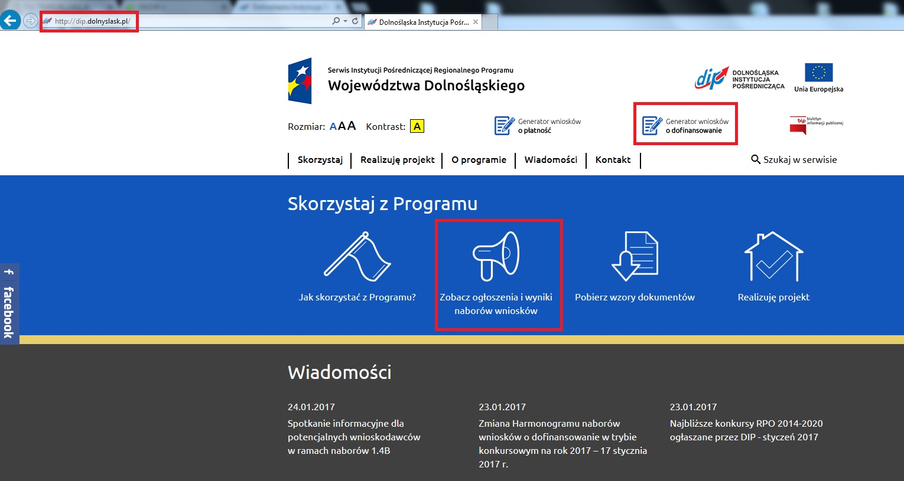

Slide 13
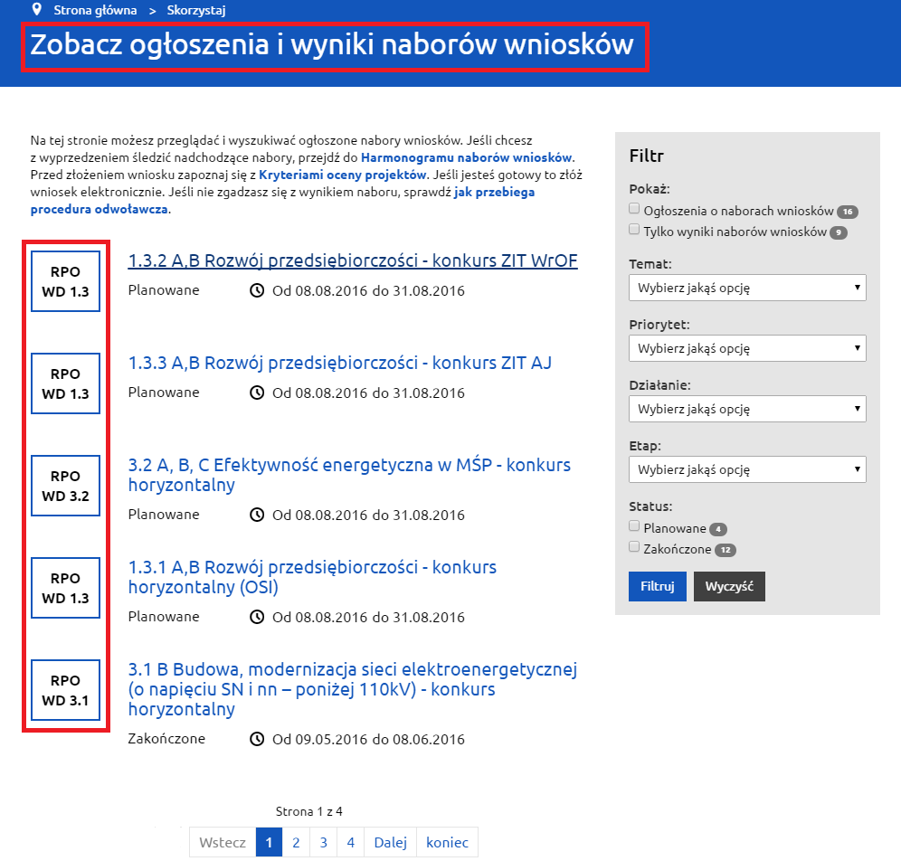

Slide 14
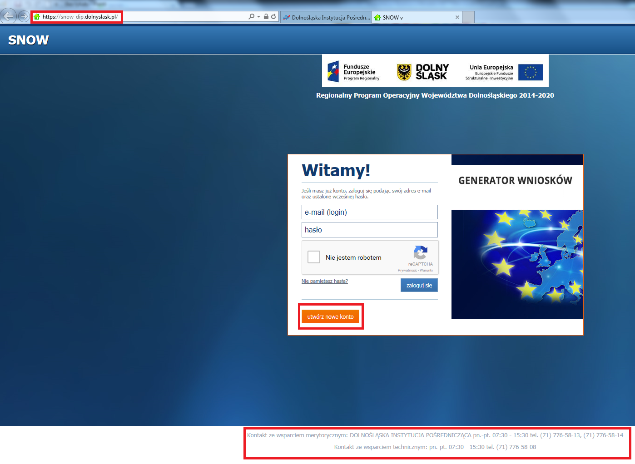

Slide 15
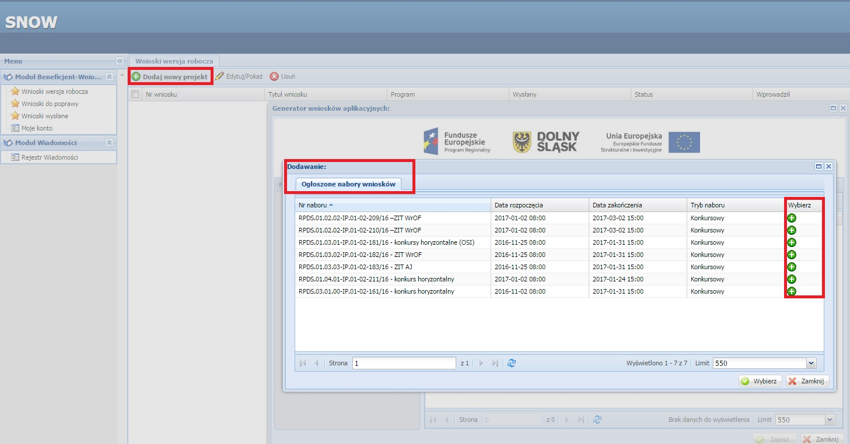

Slide 16
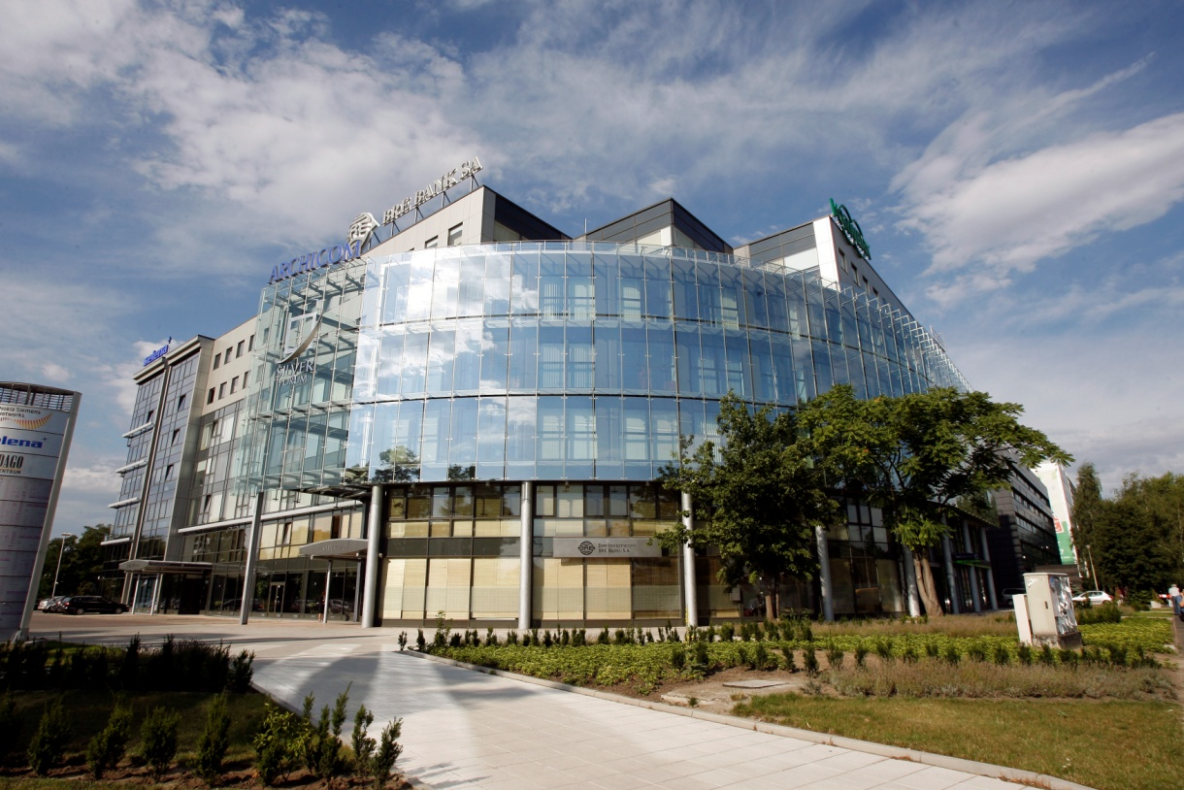
Dziękuję za uwagę
Zapraszamy do kontaktu:
Dolnośląska Instytucja Pośrednicząca
ul. Strzegomska 2-4
53-611 Wrocław
tel. 71 776 58 13
71 776 58 14
info.dip@umwd.pl
www.dip.dolnyslask.pl

